Slide 2
À la fin de ce document métier, je serai capable de créer une facture directe et de générer la préfacture correspondante.
Administratif, responsable facturation.
Connaître les tarifs clients,
Savoir naviguer dans le logiciel Move IT.
Je crée une facture directe.

Slide 3
Besoin de facturer manuellement une prestation hors processus automatique.
Informations du client et montants de la vente.
Préfacture de vente.
La facture directe est saisie et la préfacture est générée.

Slide 4
J'accède au menu des factures directes
Je crée une facture directe
Je valide et génère la préfacture
Je corrige ma préfacture
J’édite ma facture directe

Slide 5






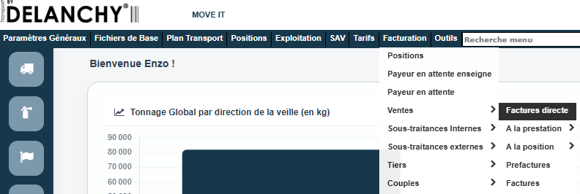



J'accède au menu des factures directes
1.
Je me rends dans le menu des factures directes en suivant ce chemin :
  Facturation.
  Ventes.
  Factures directes.
L'écran listant les factures directes saisies apparaît.

Slide 6
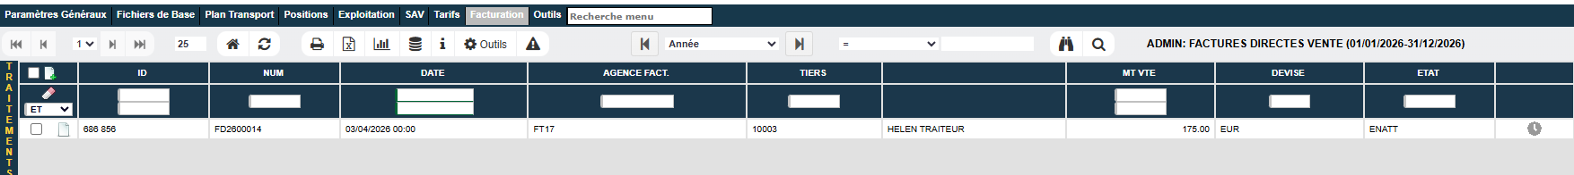
Je crée une facture directe
2.
À partir de la liste des factures directes :
  Je clique sur l'icône de création (bouton avec un symbole "+" sur une page blanche) située dans la barre d'outils
  en haut à gauche de l'écran.

Slide 7
Notes
……………………………………………………………………………………………………………………………………………………………………………………………………………………………………………………………................................. …………………………………………………………………………………………………………………………………………………………………………………………………………………………………………………………….................................
…………………………………………………………………………………………………………………………………………………………………………………………………………………………………………………………….................................
…………………………………………………………………………………………………………………………………………………………………………………………………………………………………………………………….................................
…………………………………………………………………………………………………………………………………………………………………………………………………………………………………………………………….................................
…………………………………………………………………………………………………………………………………………………………………………………………………………………………………………………………….................................
…………………………………………………………………………………………………………………………………………………………………………………………………………………………………………………………….................................

Slide 8
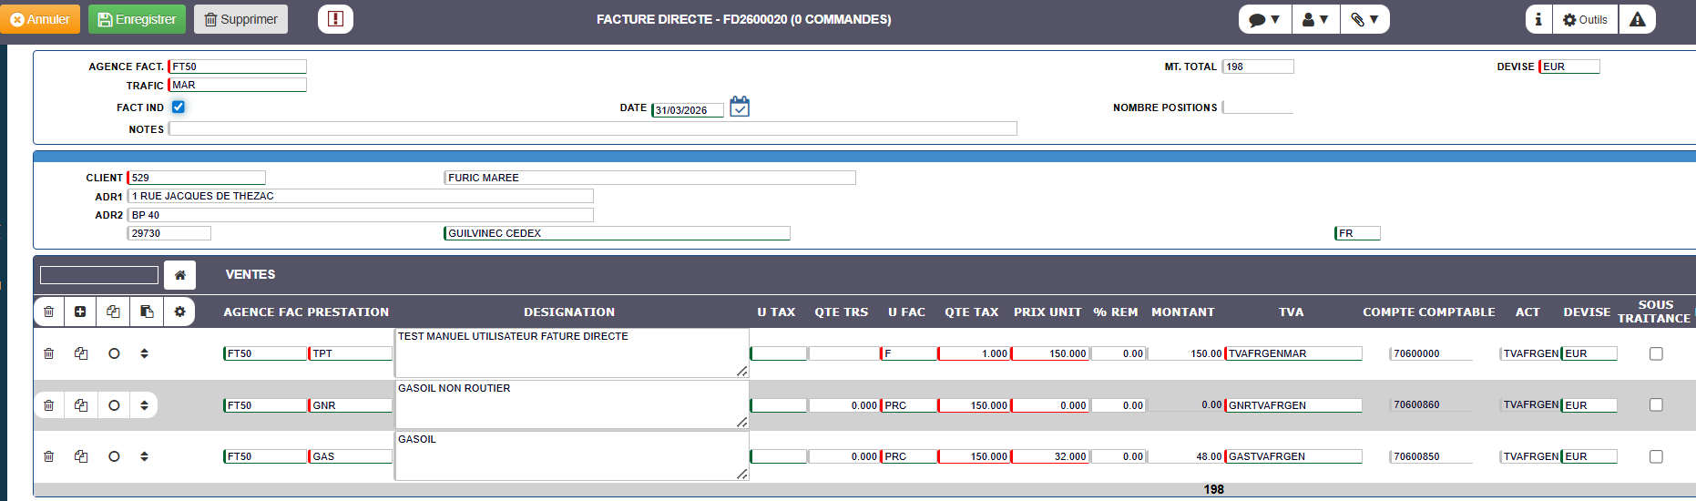
Je crée une facture directe
2.

Slide 9
Je crée une facture directe
2.
  Je renseigne le trafic.
  Je coche « FACT IND » si je veux que cette facture sorte sur une pièce comptable individuelle.
  Je peux indiquer une note.
  J’indique la date de facture.
  Je saisie le nom de mon client.
  J’ajoute des lignes de facturation.
  J’indique les lignes de prestation à facturer.
  Attention : si je facture du transport, je pense à ajouter des prestations de gasoil et de GNR, celles-ci ne se mettent pas automatiquement en pied de facture.
  Je renseigne les unités, quantités et prix unitaires à facturer.
  Je vérifie que le code TVA est correct.
  Si je facture une agence du Groupe, je coche la case « Sous-traitance ».
J’enregistre ma facture directe.

Slide 10
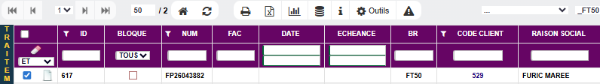
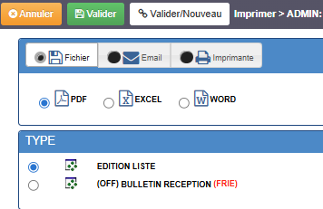
Je valide et génère la préfacture
3.

Slide 11
Je valide et génère la préfacture
3.
De retour sur l'écran listant les factures directes, ma nouvelle facture apparaît :
  Je la sélectionne en cochant la case située à gauche de la ligne.
  Je clique sur l'icône de traitement située dans la colonne de gauche, et je sélectionne l'option « VALID & FAC ».
Une fois le traitement lancé, le système crée automatiquement la préfacture :
  Le statut (EN ATT) de la facture directe passe en « FACPROV ».
  Le numéro de la préfacture générée apparaît dans la colonne « N FACT ».
  Je peux désormais retrouver et éditer cette préfacture en me rendant dans le menu Facturation > Ventes > Préfactures.
Pour éditer la préfacturation :
  Je sélectionne ma ligne de préfacturation souhaitée.
  Je clique sur l’icone d’imprimante.
  Je clique sur « Valider ».

Slide 12
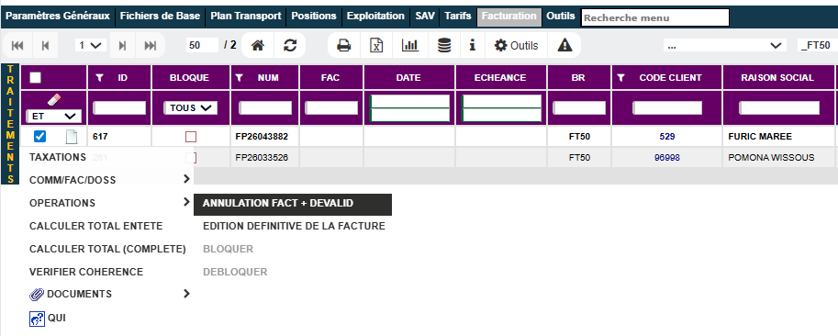
Je corrige ma préfacture
4.
Si ma préfacture est fausse, je dois annuler et dévalider la préfacture pour pouvoir modifier la saisie :
  Je sélectionne ma préfacture.
  Je clique sur Traitements > OPERATIONS > ANNULATION FACT + DEVALID.
La facture directe est de nouveau disponible dans le menu Facturation > Vente > Facture directe
(son statut est passé de PROV à EN ATT)
Je peux effectuer les modifications nécessaires.
Pour la suite, se référer à la page 10.

Slide 13
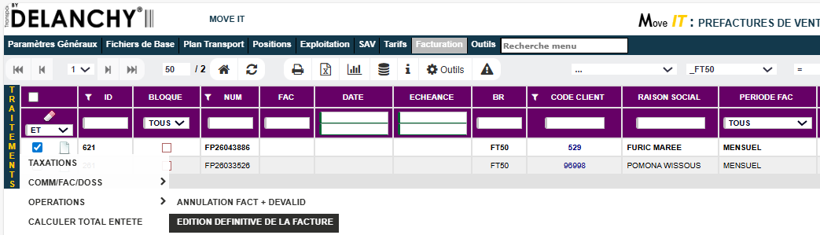
J’édite ma facture directe
5.
Pour éditer définitivement ma facture directe :
Je me rends dans le menu Facturation > Ventes > Préfactures.
  Je sélectionne la préfacture directe.
  Je clique sur menu Traitements > OPÉRATIONS > ÉDITION DÉFINITIVE DE LA FACTURE.

Slide 14
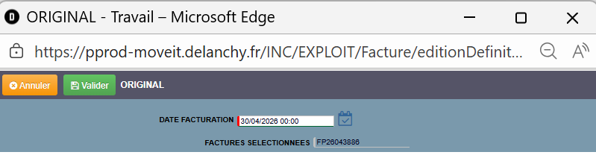
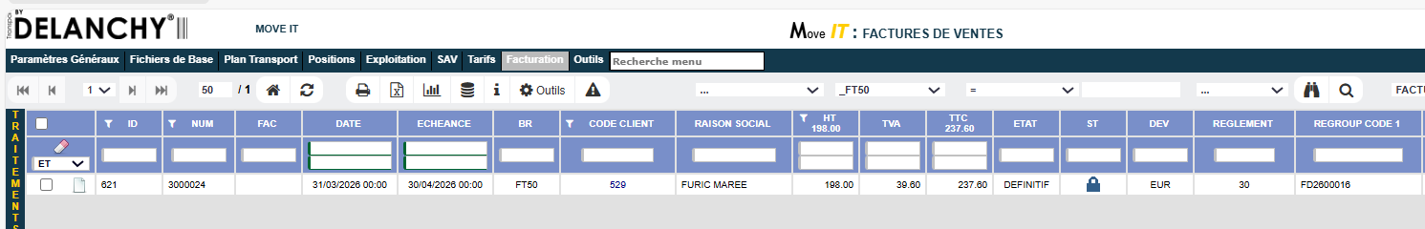
J’édite ma facture directe
5.
  J’indique ici la date de facture.
Je peux retrouver la facture définitive dans le menu Facturation > Vente > Facture.

Slide 15
Notes
……………………………………………………………………………………………………………………………………………………………………………………………………………………………………………………………................................. …………………………………………………………………………………………………………………………………………………………………………………………………………………………………………………………….................................
…………………………………………………………………………………………………………………………………………………………………………………………………………………………………………………………….................................
…………………………………………………………………………………………………………………………………………………………………………………………………………………………………………………………….................................
…………………………………………………………………………………………………………………………………………………………………………………………………………………………………………………………….................................
…………………………………………………………………………………………………………………………………………………………………………………………………………………………………………………………….................................
…………………………………………………………………………………………………………………………………………………………………………………………………………………………………………………………….................................

Slide 16


|

